Slide 1
V6副採工作範疇簡略說明
(人力編制-3位)
一、系統操作（ERP／船務系統）
二、人力為主業務範疇（11大類）
三、代表性工作情境
四、工時特性
彙整：副採 │ 2026-09-07
內部討論用，請勿外傳。部分內容由 AI 協助整理，數字需人工複核後方可對外引用。

Slide 2
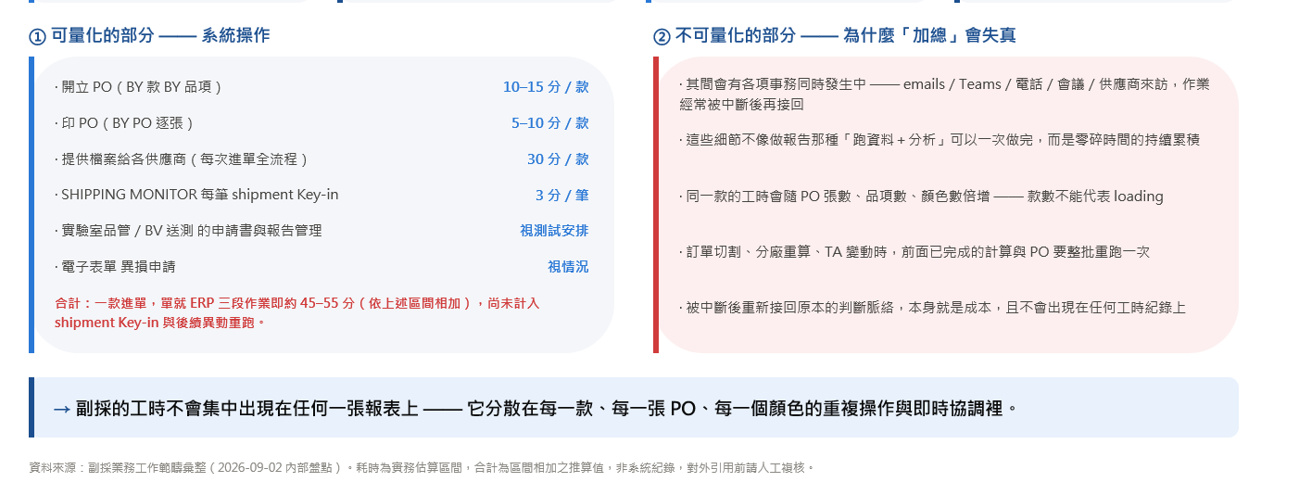
一、系統操作
系統操作看似有系統可查 — 實績仍偏零碎，真正吃時間的在後段人工判斷
2656 張
ERP PO（2026年1-9月，GU-L1 PO）
413 張
其中「DIV22/26FW」一季大約
約4000 次
Shipping Monitor key-in（推算）
1-3 分/筆
key-in 單筆耗時
系統面
系統／操作
耗時
說明
ORDER SYSTEM｜確認BOM正確性
視情況
有誤需請大貨業務轉檔或更正細節
ERP｜開立PO（BY款BY品項per CBD）
10-15 分／款
一款約開 3–7 張 PO per CBD
ERP｜列印PO（BY PO）
3-5分／款
—
ERP｜提供檔案給供應商
10-30 分／款
每次CBD全流程
SHIPPING MONITOR｜出貨 key-in
1-3 分／shipment
每張PO約出貨1–2次，皆須key-in，確認給船務
電子表單｜異損申請
視情況
視個案情況而定
實驗室品管｜色牢度測試
視測試排程
新款各副料品項各色；含申請書、時效、報告管理
BV送測｜年度性測試
視測試排程
安排各副料項目的有毒物質／貨櫃模擬／防鏽／寸法變化／拉力物性／色牢度＋PH值＋游離甲醛等；含申請書、時效、報告管理
→ 系統操作本身耗時不高，但每一步都要靠人核對正確性（BOM對不對、PO開對品項、key-in數量對不對）—— 這類「防呆判斷」目前仍全靠人工。
資料來源：ERP系統PO檔案盤點（2026-01-01～2026-09-07，依PO編號年份碼歸戶，僅涵蓋GU相關供應商代碼TMKA／CJYA／CMKA／CMZA，資料夾範圍待確認是否含其他客戶）；系統操作耗時為使用者提供之經驗值；Shipping Monitor key-in次數為AI依「每張PO出貨1–2次」中位數推算，非系統實際統計，待以系統後台數字覆核。

Slide 3
二、人力處理/判斷範疇
人力為主的業務內容 — 11大類佔比加總100%，分布平均、無單一大宗
by款採購作業（數量計算／製表／交期／下單／開PO／看色／出貨）
20%
大貨品質ISSUE釐清與處理（成衣廠／駐廠／供應商／大貨互動）
20%
各製樣階段材料安排／單號通知／報價整理
10%
開發進度追蹤／打色送核／核色紀錄／副料卡寄送
10%
出貨TA更新：各自表格管理維護
10%
與開發業務TA計劃可行性溝通＋追蹤CBD Date
5%
空運費計算（by flow）
5%
產能調度導致訂單切割重計算
5%
中國產區分廠計算
5%
多裁多出／用量爭議補料安排
5%
參與routine會議及供應商來訪接待
5%
→ 沒有一類佔比壓倒性突出 —— 副採的工時特性是「多線並行＋零碎切分」，不是集中在單一大宗工作上。 → 系統只負責「登錄結果」—— 結果長什麼樣，是這十一項人工協調談出來的。
資料來源：副採本人經驗訪談整理（2026-09-07）。佔比為體感估計，非信件數或系統時間紀錄之實測值；正式引用前請本人及主管複核。

Slide 4
四、副採
人力為主＋微 AI 協助為輔 — 十一項無法交給系統的協調作業
以下每一項都要「對人」—— 供應商、成衣廠、駐廠、開發業務、大貨業務、樣品中心，沒有一項是把資料丟進系統就會有答案
① 各製樣階段 樣品調料安排
② TA 計劃可行性互動
③ by flow 空運費計算
初樣／各色／RE 各色／MONITOR／產前樣，逐階段與各供應商互動調料；單號通知樣品中心＆開發；報價往返於供應商＆開發
與各開發業務多次互動、確認 TA 計劃（含變化）的可行性，並持續追蹤 CBD DATE 是否按時提供 CBD
BY 品項 × 件數 × 重量，逐段推算「從哪到哪」的預計空運費；flow 一改就要重算
④ 打色／送核／核色
⑤ 採購與交期管理
⑥ 出貨 TA 更新
各品項打色、送核、核色與紀錄管理；整理核可副料卡，再寄送至二級產區
採購數量計算／製表／推算交期／下單／交期管理／看色／出貨安排，一條龍由同一人接完
各自表格分別管理與更新；供料 TA 沒有 color breakdown，視覺上不易判讀，只能逐筆核對
⑦ 訂單切割重整
⑧ 中國產區分廠計算
⑨ 補料安排
因產能調度而切割訂單時，各品項數量要切割重計、開新 PO、交期整批重整
每次待上線前 PO 出來才能分廠：按配色／用量／損耗／差數重新分配整理分廠數量，再逐一更新給各供應商
多裁多出的補料安排，以及用量爭議的補料協調 —— 責任歸屬談定前無法下單
⑩ 品質 ISSUE 釐清與處理
⑪ 例行會議與供應商來訪
★ 共同點
與成衣廠／駐廠／供應商／大貨四方互動，釐清狀況並收斂到可執行的處理方式
參與各類 routine 會議，以及供應商來訪的接待與議題對應
全部是逐款、逐品項、逐色的個別協調，沒有固定公式可套；AI 目前只能在制式表單上微量協助。
→ 系統只負責「登錄結果」—— 結果長什麼樣，是這十一項人工協調談出來的。
資料來源：副採業務工作範疇彙整（2026-09-02 內部盤點）。

Slide 5
三、代表性工作情境
表面上是行政作業 — 實際多是需臨場議定與協調的判斷
工作項目（佔比）
表面上看起來是
實際需要人的部分 —— AI 取代不了的地方
1. by款採購作業 20%
算數量、開PO、排交期
交期需與供應商／成衣廠來回議定，非單向查詢即可定案；出貨安排要配合工廠實際產能與船期；看色需實物比對，非數字判讀可完成。
2. 大貨品質ISSUE處理 20%
通報問題、轉單位處理
需與成衣廠／駐廠／供應商／大貨即時多方協調；責任歸屬與處理方案需臨場判斷，沒有固定流程可套用，且要承擔後續究責。
3. 中國產區分廠計算 5%
依比例分配數量
須待上線前PO出來才能分廠，即時依配色／用量／損耗／差數重新計算，結果還要逐一通知各供應商調整出貨安排。
→ 這三類合計45%，共通點是：資料本身會隨時間滾動變化，任何時間點算出的答案，都可能在下一刻被工廠／供應商的回覆推翻。
資料來源：副採本人經驗訪談整理（2026-09-07）；「實際需要人的部分」為AI依工作描述之歸納推論，正式引用前請本人複核用詞是否精準。

Slide 6
四、工時特性
零碎＋多工並行 — 每項10–30分鐘，同時有多條事務線在跑
每項工作耗時 10–30 分鐘；進行中同時有 emails／Teams／電話／會議／來訪等多條事務線交錯發生
系統操作本身：非大宗
ORDER SYSTEM／ERP／Shipping Monitor／送測系統等，多為3–30分鐘／筆的零碎動作，見上一頁對照表。
人力判斷11大類：無單一大宗
最高兩類（by款採購作業、大貨品質ISSUE處理）合計40%，其餘9類平均分散在5–10%之間。
潛在AI可介入點（偏執行面）
PO／BOM系統性資料key-in、空運費計算、出貨TA表格更新、分廠數量計算 —— 這類有固定公式或格式的部分。
仍需人力判斷
品質ISSUE現場協調與究責、TA可行性協商、看色比對、供應商互動 —— 與主採「AI可行性偏低」清單的判斷邏輯一致。
→ 副採的工時難以壓縮，不是因為單一工作量大，而是因為切分細、並行多，任何一項延誤都會卡住後續排程。
資料來源：副採本人經驗訪談整理（2026-09-07）＋ ERP／Shipping Monitor 系統實績佐證。

